Slide 1
Несовершеннолетние: преступник? Жертва? Проблема «особо исключенных детей» (на примере Канской ВК Красноярского края)
Александр Дмитриевич Назаров,
Зав. кафедрой уголовного процесса ЮИ СФУ, руководитель проекта «Шаг навстречу» при участии студентов 2-го курса магистратуры «Ювенальное право и ювенальная юстиция» ЮИ СФУ:
Андрея и Алексея Шульц, Аллы Райбекас и Валентина Мовродова.

Slide 2
Криминальная субкультура
Является основным фактором способствующим возникновению исключенных детей» «в воспитательных колониях.

Slide 3
Механизмы локализации «исключенности и особой исключенности детей» среди воспитанников
Безопасность
Психологическая помощь
Образование
Производство
Физическое воспитание
Познавательный досуг
Медсанчасть

Slide 4
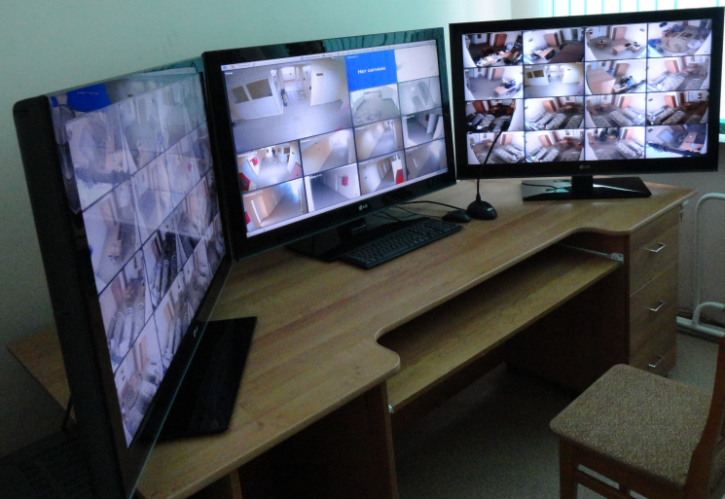
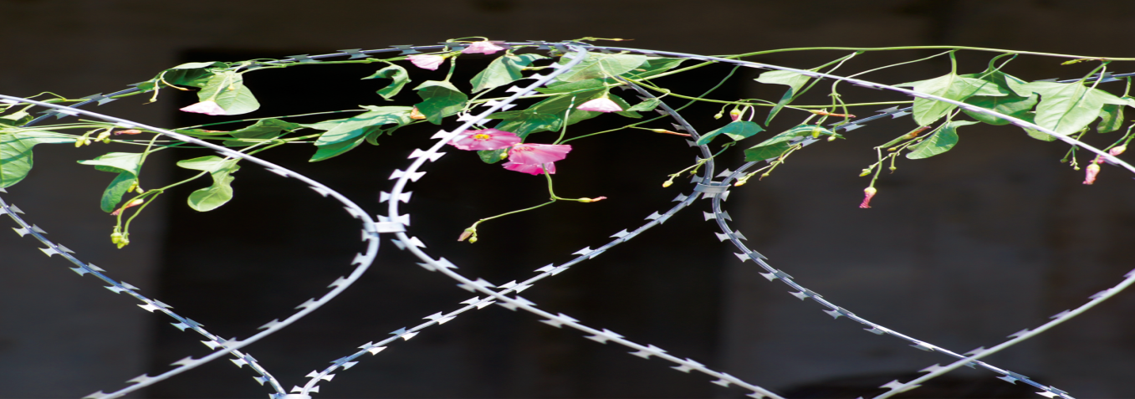
Безопасность:

Slide 5
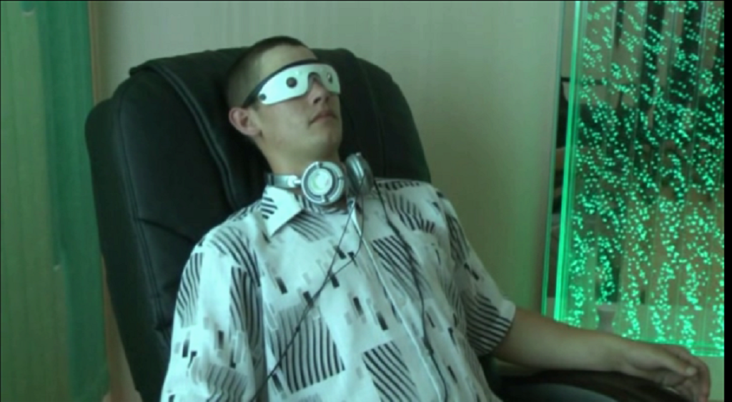
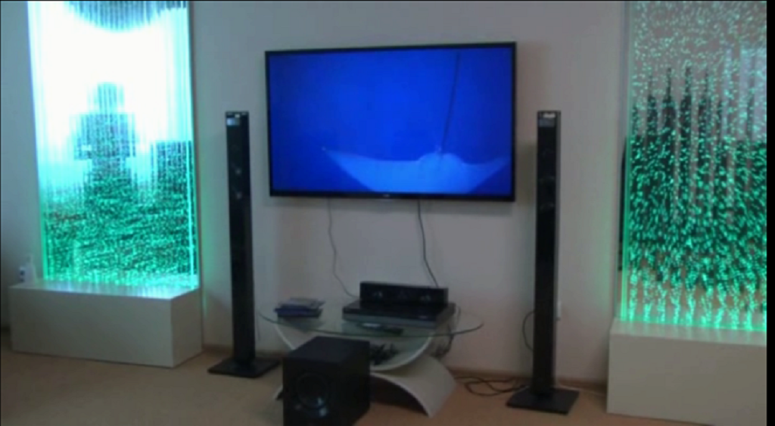
Психологическая помощь:

Slide 6
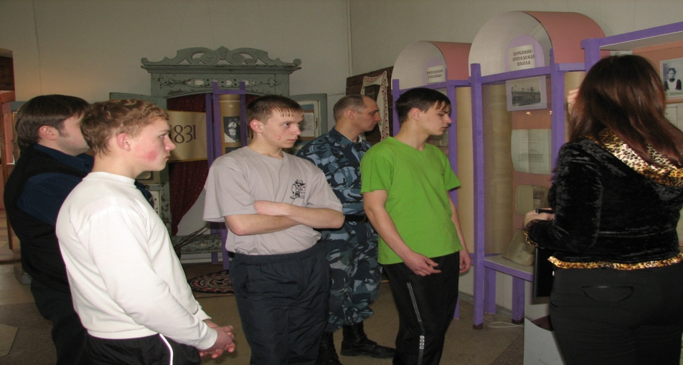
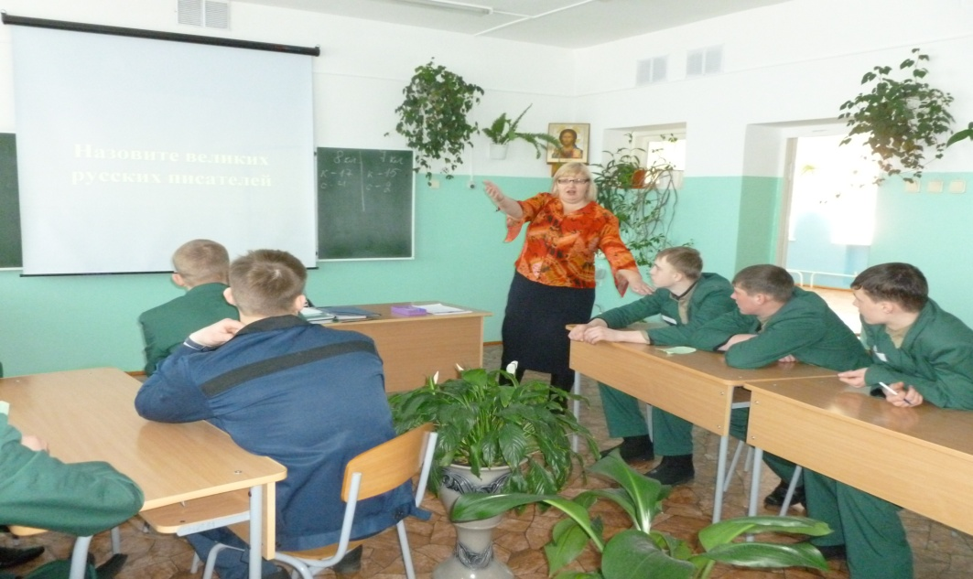
Образование:

Slide 7
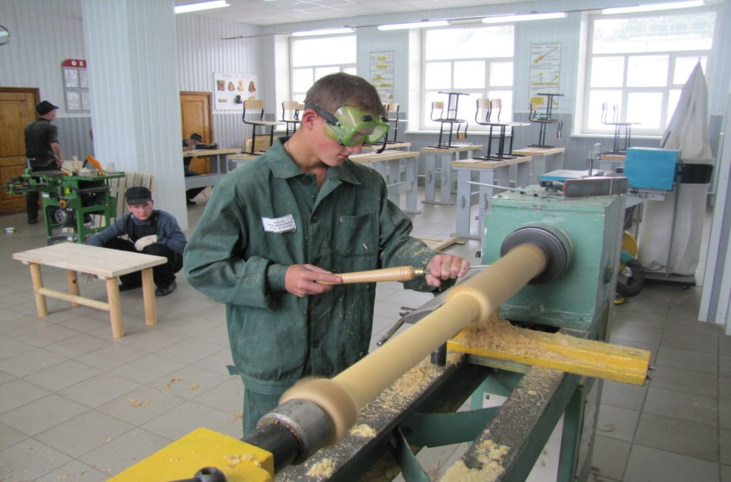
Производство:

Slide 8
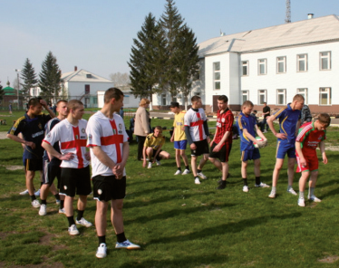
Физическое воспитание:

Slide 9
Познавательный досуг:

Slide 10
Медсанчасть:

Slide 11
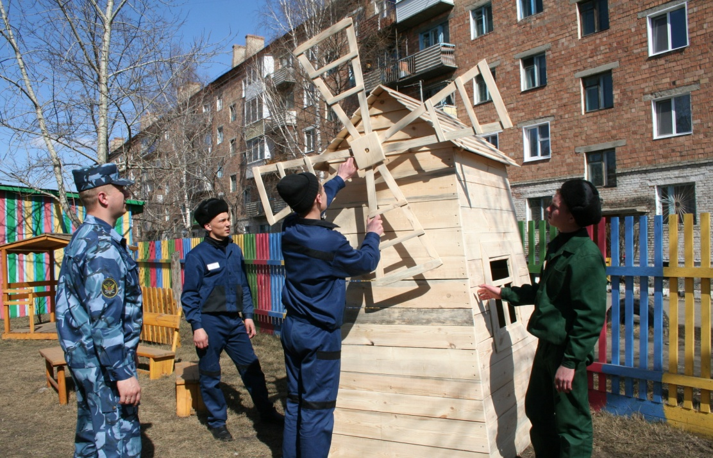
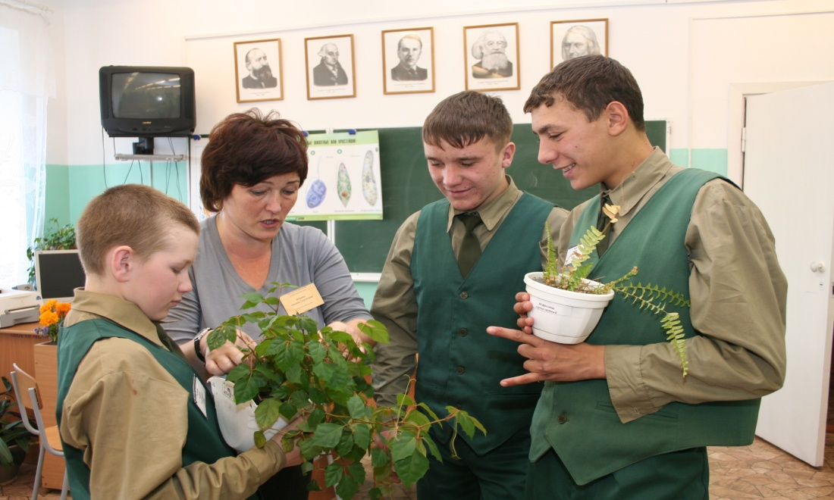
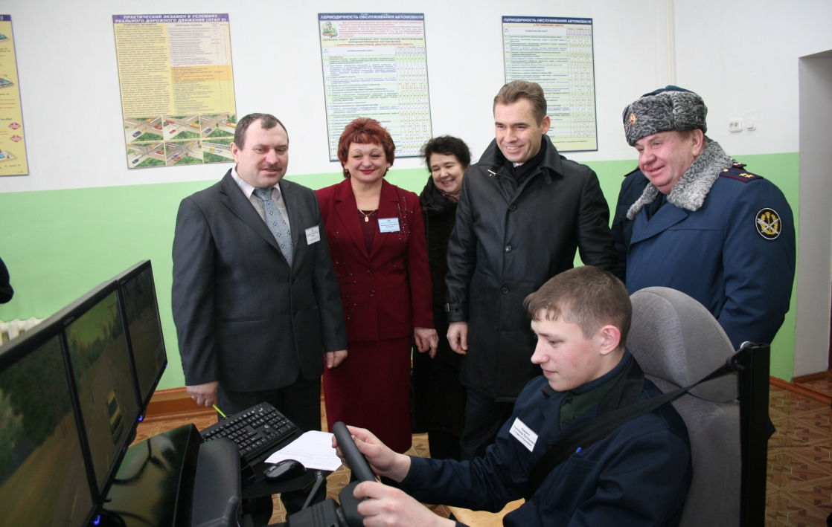
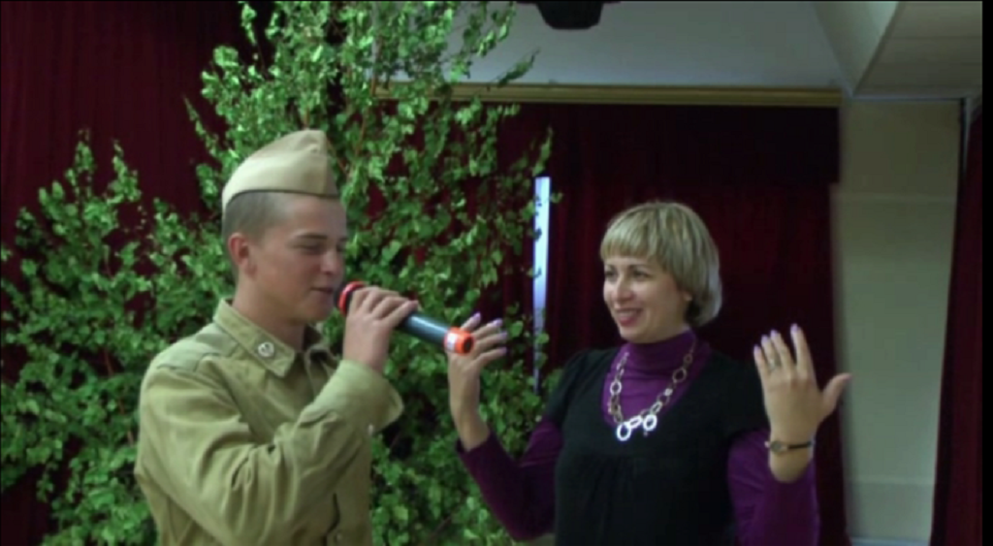
Комплексный подход

